Slide 1
Chủ đề
7
ÔN TẬP HỌC KÌ 1
Bài 33
ÔN TẬP PHÉP CỘNG, PHÉP TRỪ
TRONG PHẠM VI 20, 100
Tiết 1: Ôn tập phép cộng, phép trừ
trong phạm vi 20
(trang 124)

Slide 2






Yêu cầu cần đạt
Ôn tập các kiến thức liên quan đến phép cộng, phép trừ (qua 10) các số trong phạm vi 20.
Vận dụng giải các bài toán thực tế.

Slide 3








1
Tính nhẩm
15
12
5 + 7
12
7 + 7
9 + 6
8 + 4
=
=
14
=
=
4 + 8
12
=
15
=
9
9
6 + 9
15 - 6
=
=
14 - 5
8
=
6
13 - 8
5
=
4
=
12 - 4
11 - 7
=
15 - 9

Slide 4




2
Mỗi số 7,5,11,13 là kết quả của những
phép tính nào?

Slide 5
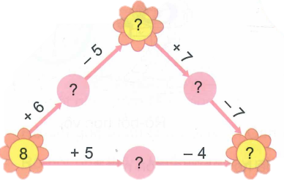
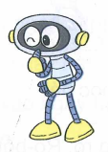

3
Số?
?
9
14
16
?
?
?
13
9
?

Slide 6
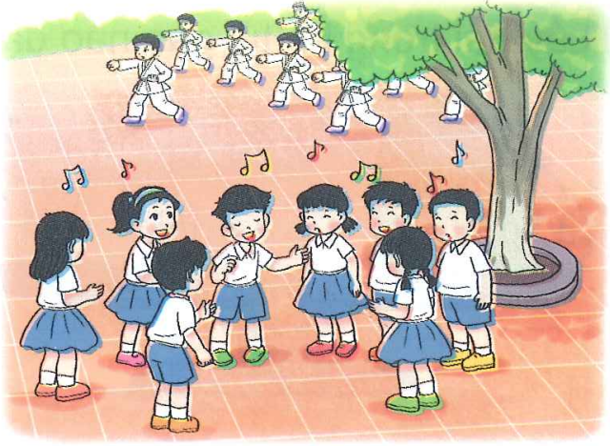
4
Lớp 2A có 8 bạn học hát. Số bạn học võ nhiều hơn số bạn học hát là 5 bạn. Hỏi lớp 2A có bao nhiêu bạn học võ?
Bài giải
Lớp 2A có số bạn học võ là:
8 + 5 = 13 ( bạn)
Đáp số: 13 bạn học võ
Tóm tắt:
Học hát: 8 bạn
Học võ nhiều hơn học hát: 5 bạn
Học võ: .... bạn?

Slide 7
Yêu cầu cần đạt
Ôn tập các kiến thức liên quan đến phép cộng, phép trừ (qua 10) các số trong phạm vi 20.
Vận dụng giải các bài toán thực tế.

Slide 8

Định hướng học tập
Ôn lại bảng cộng, trừ đến 20
Xem trước bài sau :
“Tiết 2 - Luyện tập, trang 125”.

Slide 9




Tạm biệt và hẹn gặp lại
các con vào những tiết học sau!

